Slide 1
Новые «глазные капли» или как сделать статистику Postgres более детализированной, не повышая DST
Артем Бугаенко, «Тантор Лабс»
Notes:
Приветствую ещё раз всех кто пришел на наш уютный буткемп. Меня зовут бугаенко артем. Я разработчик субд в Танторлабс. тема моего доклада будет связана со статистикой, планировщиком и конечно же с параметром Default statistic target. Механизмом его работы и его ограничениями. И возможностью эти ограничения обойти.

Slide 2


Репозиторий BootCamp
https://github.com/TantorLabs/meetups/tree/main/2025-04-10_Ekb/
Ссылка на репозиторий, где находятся материалы к выступлению и презентация
QR-Код
Notes:
У каждого доклада на Буткемп есть свой каталог в репозитории. Перейдя по этим ссылкам вы найдёте саму презентацию, Исходный код на который опирается моё выступление и задание на лабораторную работу. Это даст вам возможность вернуться к просмотру материала, в удобном вам темпе. А выполнив лабораторную погрузиться в тему полнее.

Slide 3
План выступления
Введение в тему
Другие подходы
Проблема, будем знакомы
Что такое Default Statistics Target?
Механизм работы DST
На что он влияет
Сравнение механизма DST с аналогами
в других СУБД
Плюсы и минусы разных подходов
В каком случае стоит повышать значение DST?
Когда это не поможет?
Statistics Sample Multiplier
Как тебя внедрять?
Подводим итоги
Новый параметр для разделения функционала DST
Руководство по добавлению нового параметра SSM в кодовую базу Postgres 16
Анализ результатов
Разбор плюсов и минусов подхода
Инструкция по применению
Notes:
Само выступление будет разбито на логические этапы.
Первый этап, это построение база. Введение в тему. Как работает параметр Дефолт статистик таргет, аналогичные механизмы в других субд.
Второй этап это проблематика. Когда и при каких условиях она возникает
Третий этап предложу решение и подробный гайд, как его внедрить.
И подытожим разбором результатов и инструкцией как правильно применять наше решение.
Такой план выступления был выбран по ряду причин.

Slide 4
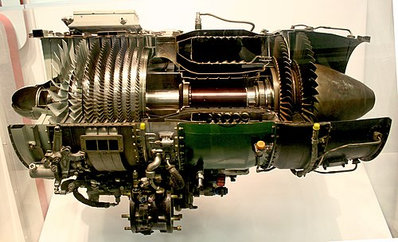
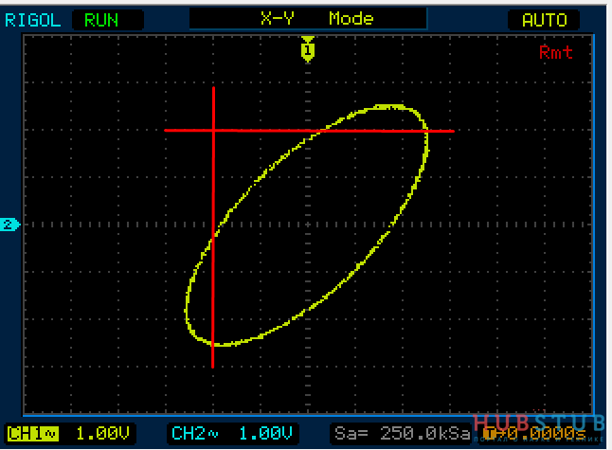

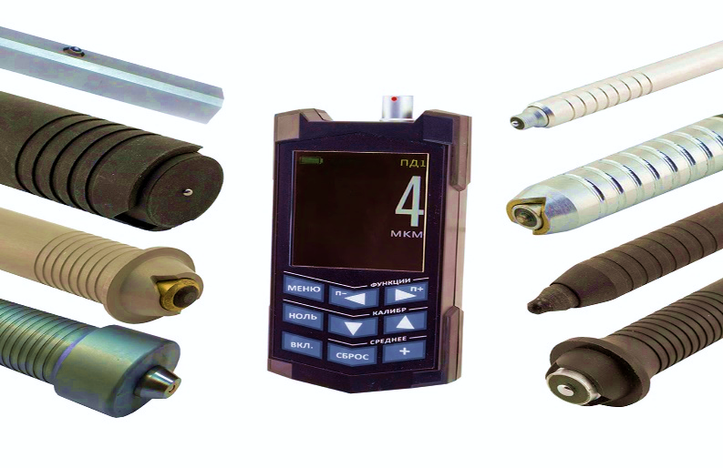

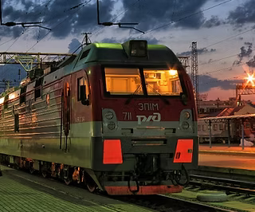
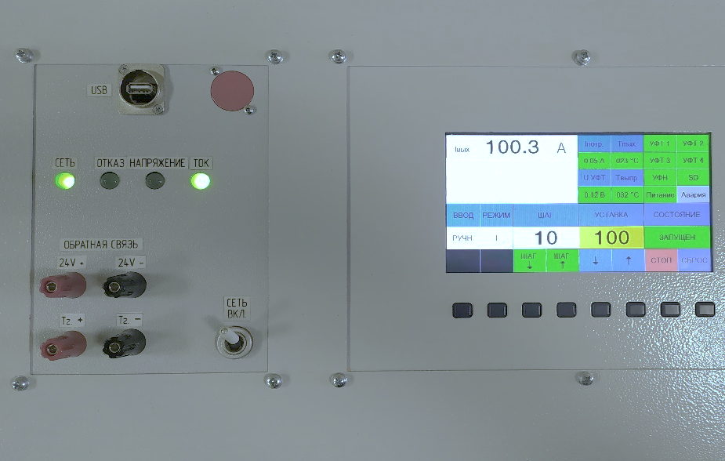


Мой путь
Спб ГУАП
Константа
Контур НИИРС
SK Hynix
Tantor Labs
Notes:
Первая это Мой путь.
Разработка систем вибродиагностики газотурбинных двигателей на базе института научила. Что без понимания предметной далеко не уедешь. Создание систем неразрушающего контроля и стендового оборудование для электроподвижных составов дала чёткое понимание, что проблему нужно чётко определить
Затем разрабатывал прошивки для Энтерпрайз ссд в Хайникс. Там нужен был чёткий результат.
Поэтому придя в Тантор Лабс я сохранил свой практический и низкоуровневый подход. Это имеет свои плюсы. Я подмечаю те подводные камни, которые для моих коллег могли показаться очевидными и априорными.
Поэтому все ключевые моменты которые могла бы вызвать дополнительные вопросы будут подсвечены. Что поможет слушателю остаться в потоке и иметь возможность использовать этот материал, как подробный гайд.

Slide 5
Default Statistics Target
default_statistics_target – определяет, сколько статистической информации собирается для каждого столбца таблицы при анализе.
Чем выше DST, тем больше объем статистики, сохраняемой для каждого столбца.
В частности он определяет:
Количество наиболее частых значений (Most Common Values, MCV) и их частот.
Количество «корзин» (bins) гистограммы распределения значений столбца.
Скалярные метрики: оценка числа различных значений ( Number Distinct Values, NDV), средняя длина значения и т.п.
Notes:
Default statistics target –параметр вокруг которого строится вся тема доклада.
Он задаёт «детализацию» статистики по умолчанию для столбцов.
PostgreSQL при выполнении команды ANALYZE случайным образом выбирает столбцы.
Размер выборки определяется по Формул
300 × default_statistics_target строк из каждой таблицы для анализа.
при значении DST по умолчанию 100 это 30 000 строк.
Также.
Для каждого столбца хранится не более default_statistics_target наиболее частых значений (Most Common Values, MCV) и их частот.
Когда строится гистограмма распределения значений столбца. Он определяет количество «корзин»(bins).
Грубо говоря, гистограмма делит все остальные значения. (которые не попали в список MCV). на диапазоны с примерно равным количеством записей​
Дополнительно влияет на скалярные метрики.
оценка числа различных значений (NDV), средняя длина значения и другие.

Slide 6
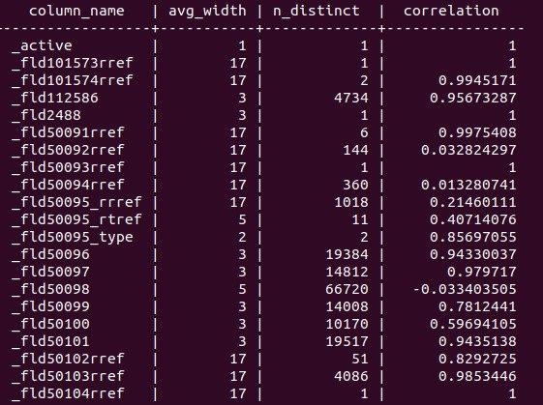
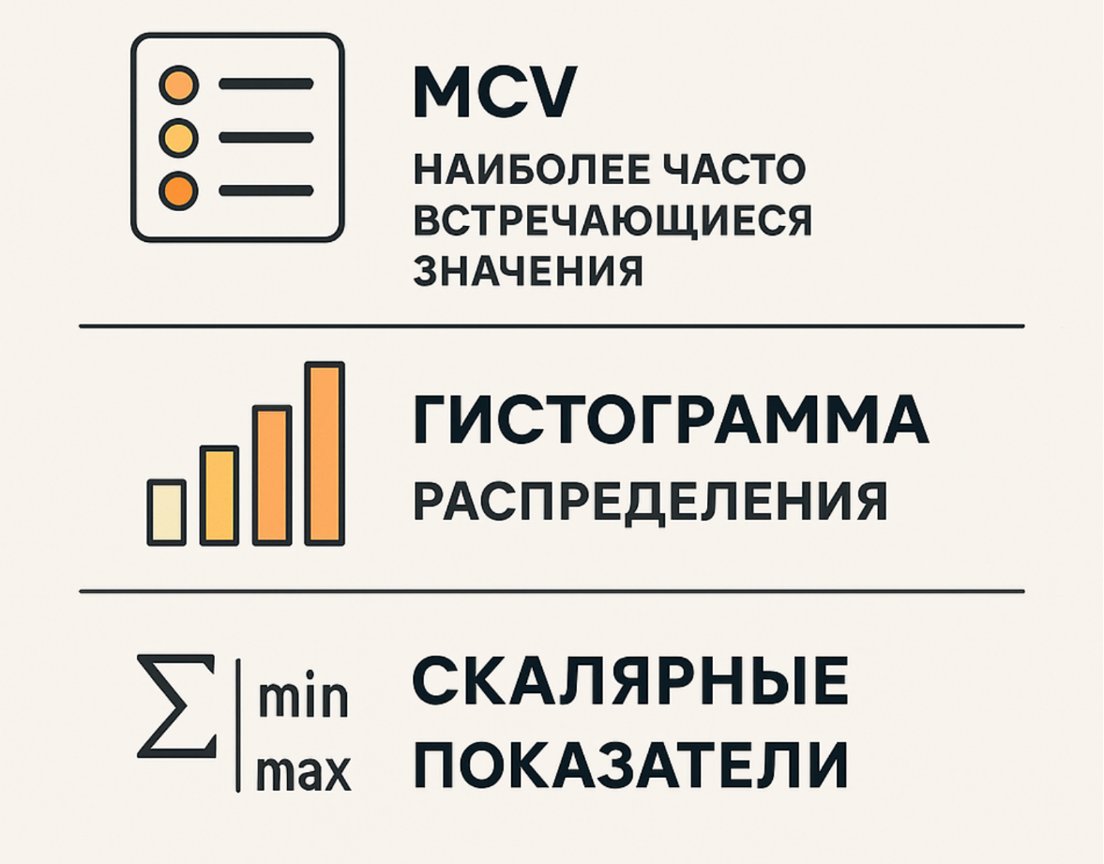
Результат сбора статистики
pg_stats
ANALYZE
Notes:
В общем случае это можно представить так
Функция Analyze вызывается пользователем или автоматически
Опираясь на значение DST определяется размер выборки и детализация сохраняемой статистики.
Закончив сбор статистики она сохраняется для дальнейшего использования планировщиком и оптимизатором запросов

Slide 7
Связь с планировщиком
Опираясь на список наиболее частых значений (MCV), планировщик оценивает селективность равенств.
Гистограмма используется для оценок селективности диапазонных условий и неравенств.
Оценки числа различных значений влияют на селективность, кардинальность и, следовательно, на выбор алгоритмов соединения и агрегирования.
SELECT … FROM … WHERE … = ‘mcv_v’
SELECT … FROM … WHERE … BETWEEN value1 AND value2
SELECT … FROM … JOIN … ON … = …
*Селективность (selectivity) — это доля строк таблицы, удовлетворяющих конкретному условию.
*Кардинальность (cardinality) — это оценка количества строк, возвращаемых оператором или запросом.
Notes:
Каждая часть статистики используется планировщиком в разных условиях.
Когда нужно выбрать значения которые равны какому то значению, он обращается к наиболее частым значениям
В случае оценки селективности диапазона или неравенства нам уже пригодится гистограмма
А скалярные метрики активно участвуют в операциях соединений и аггрегации.

Slide 8
Сбор статистики в других СУБД
Для сравнения подходов рассмотрим:
Microsoft SQL Server
MySQL
Oracle
Notes:
Перед тем как перейти к проблеме, рассмотрим другие подходы.
Как другие субд подошли к сбору статистики, и есть ли там аналогичный DST функционал. Рассмотрим 3 из них.

Slide 9
Microsoft SQL Server
Оптимизатор SQL Server автоматически собирает статистику при создании индексов и при достаточном изменении данных.
Гистограмма максимум 200 «шагов» (аналог корзин).
Полу автоматическая настройка размера выборки.
Есть аналог MCV.
Notes:
Первый это SQL server от майкрософт
Статистика здесь собирается автоматически при создании индексов или при изменении достаточного количества данных.
Количество корзин ниже чем у постгрес всего 200 и называются они здесь шаги.
Размер выборки выбирается автоматически, но есть механизмы для ручной настройки
Так же есть аналог наиболее частых значений

Slide 10
MySQL
MySQL оценивает селективность выражений:
На основе индексов – количество сэмплируемых данных контролируется опцией STATS_SAMPLE_PAGES.
На основе гистограмм (`ANALYZE TABLE ... UPDATE HISTOGRAM WITH ... BUCKETS`)
Количество сэмплируемых данных контролируется опцией histogram_generation_max_mem_size
Максимум корзин – 1024.
По умолчанию не имеет детальной статистики распределения для неиндексированных колонок.
Автоматическое обновление статистики (опция STATS_AUTO_RECALC )
Notes:
Mysql имеет похожий подход Количество данных для выборки можно настроить параметром Stats_sample_pages
А количество выборки для гистограмм определяется размером выделяемой на них памятью Если выделеной памяти хватает то для выборки может быть использована вся таблица
Максимальное количество корзин 1024
И так де есть возможность включить автоматическое обновление статистики

Slide 11
Oracle
В Oracle нет прямого глобального аналога DST, но есть гибкие настройки сбора статистики через пакет DBMS_STATS.
Максимальное число корзин гистограммы по умолчанию – 254.
Динамически выбирает объём выборки и детализацию статистики.
Notes:
В Oracle сбор статистики отдан в руки автоматике, есть возможность изменить настройки через пакет дбмс статс
Корзин всего 254
И объём выборки и детализация задаётся автоматикой

Slide 12
Резюме по аналогам
SQL Server: : фиксированная детализация (200 бинов) + автоматическая выборка.
MySQL: настраиваемое число страниц индекса для анализа + автоматический подход.
Oracle: автоматический подход (AUTO_SAMPLE_SIZE) с возможностью настройки.
PostgreSQL: 300 * DST строк для анализа.
Notes:
Таким образом можно заметить, что в Аналогичных механизмах нет такого универсального параметра, который отвечал сразу за всё
Одни параметры управляют детализацией, а другие определяют объём выборки или эти механизмы вообще отданы в руки автоматики
С другой стороны гибкость дст. Его можно менять от 1 10000. А это выборка до 3 миллионов строк. Если нам не будет хватать точности, то просто повысим его значение. Казалось бы это победа, но есть нюанс.
Давайте рассмотрим этот случай на реальном примере

Slide 13
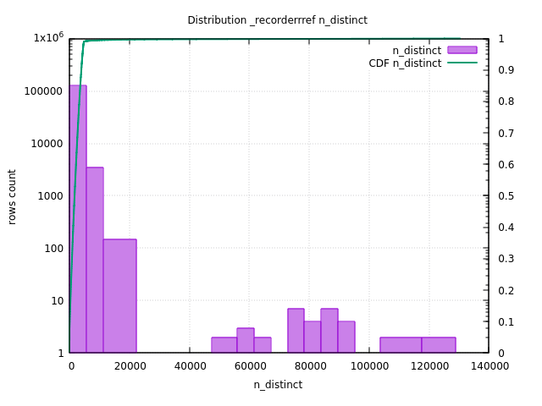
Проблематика наглядно
Когда приходится повышать DST:
Cтолбец с нестандартным распределением:
Очень большой разброс частот
Длинный «хвост» редких значений
Столбец с большим числом уникальных значений:
Десятки - сотни миллионов строк
Сотни тысяч - миллионы уникальных значений
Пример проблемного распределения
Notes:
Когда приходится повышать дст В целом есть 2 случая это столбцы с нестандартным распрелеоением частот или очень длиный хвост редких значений, тогда выборка может просто не захватить их второй вариант это когда таблица настолько большая что выборка в 3 миллиона строк является каплей в море Напомню что по умолчанию значение дст равно 100 и эквивалентно выборке 30 тысяч строк. Справа представлена иллюстрация с неудобным распредилением из реального случая Таблица на 39 миллионов строк с мультимодальным распределением.

Slide 14
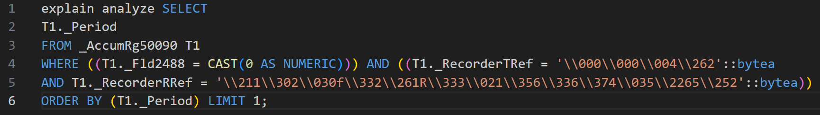
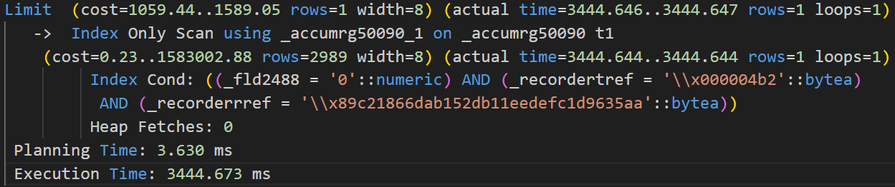
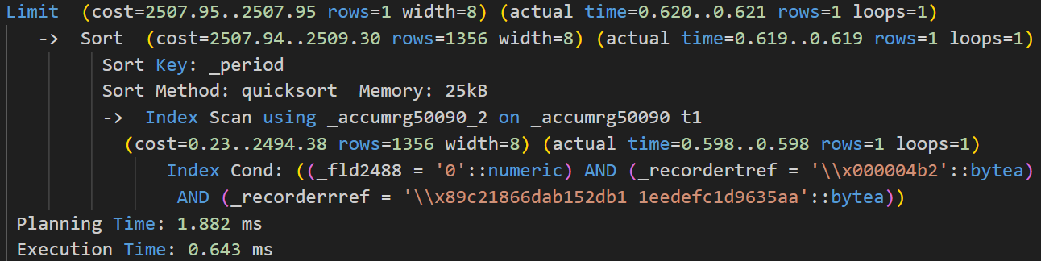
Проблематика наглядно
Текст запроса
Недостаточная точность Достаточная точность
Ускорение выполнения запроса в ~ 5 300 раз
Notes:
У нас есть запрос к этой таблице, в случае с ДСТ по умолчанию 100 мы получаем план запроса который выполняется 3-4 секунды.
Стоить повысить значение ДСТ до 2500. План уже другой, используется другой индекс.
Запрос выполняется за доли милисекунды. Ускорение в больше чем в 5 тысяч раз.

Slide 15
Повышаем DST
+ Повышение размера выборки
+ Увеличение количества MCV
+ Повышение точности показателей
- Увеличение времени ANALYZE
- Повышение размера хранимой статистики
- Снижение скорости работы планировщика
Notes:
Но за всё нужно платить.
Когда мы повышаем ДСТ мы с одной стороны:
получаем повышение размера выборки что повышает объективность статистики
увеличивается количество MCV корзин
И в целом на более широкой выборке скалярные показатели считаются точнее
Но за это мы платим увеличением времени сбора статистики
Увеличением размера хранимой статистики, так как наиболее частые значения хранятся в статистике, что может сильно увеличивать ее объём
Ну и в завершение чем больше статистика тем дольше ее будет обрабатывать планировщик
Что можно с этим сделать.

Slide 16
Расширяя горизонты. Statistics Sample Multiplier
Новый колоночный атрибут Statistic Sample Multiplier (SSM)
Когда он пригодится:
Нет возможности повысить DST из-за накладных затрат планировщика и размера статистики
DST максимальный, а точность статистики всё ещё недостаточна
Notes:
Я предлагаю обратить внимание на опчт других СУБД и Ввести новый колоночный атрибут Статистик семпл мультиплаер
Он пригодится чтобы сбалансировать объём хранимой статистики снизив значение ДСТ но увеличив выборку
и увеличить ширину выборки когда ее недостаточно для больших таблиц где одного ДСТ не хватает Судите сами

Slide 17
Основная идея
Разделение функционала DST
Базовый функционал DST (без изменений)
Параметр SSM вносит возможность увеличить объём выборки.
Диапазон значений SSM от 1 до 10 000 ( “-1” — значение по умолчанию)
Внесение изменений в Analyze.c, где target_rows – количество строк для выборки.
До: target_rows = 300 x DST
После: target_rows = 300 x DST x SSM
Notes:
Во первых Внедрив новый колоноыный аттрибут мы не затроним уже имеющийся функционал ДСТ таким образом не затронем работу планировщика там где дст уже настроен и отлично справляется
Мы же сможем сфокусировать своё влияние только на проблемных таблицах и столбцах
Во вторых мы получим возможность увеличить размер выборки в 10 000 раз там где это необходимо, решив проблему недостаточной выборки
В третьих сможем таргетно снизить значение дст компенсировав его повышеной выборкой, где он избыточен
Таким образом наши изменения затронут только масштаб выборки для сбора статистики.
Мы добавим дополнительный множитель, там где он нужен.

Slide 18
План внедрения
Создать переменную
Добавить лексему
Установка переменной
/src/include/catalog/pg_attribute.h
/src/backend/parser/gram.y
/src/include/parser/kwlist.h
/src/include/nodes/parsenodes.h
/src/backend/commands/tablecmds.c
Документирование Sgml
Учесть зависимости
Основной функционал
/doc/src/sgml/ref/alter_table.sgml
/src/backend/catalog/index.c
/src/backend/bootstrap/bootstrap.c
/src/backend/access/common/tupdesc.c
pg_dump / pg_restore
/src/backend/commands/analyze.c
Notes:
Но внедрение колоночного аттрибута в системный каталог является нетривиальной задачей
Найти подробный гайд на просторах интернета да ещё и на русском языке врядли удастся
Поэтому мы разберем этот путь подробно.
Сам исходный код патча предоставлен в репозитории, а в выступлении мы пройдёмся по самой логике внесения изменений
Для удобства я построил карту, как в рпг, разделив ее на отдельные этапы внедрения.

Slide 19
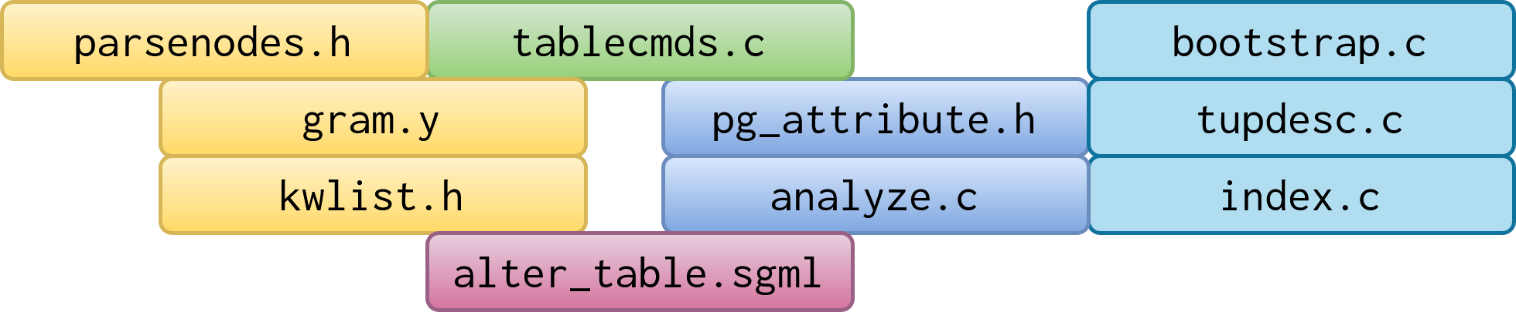





Схема зависимостей колоночного атрибута
Поддержка в синтаксисе SQL
Цепочка Data Definition Language-обработки (DDL)
Изменения, связанные с вводимой переменной
Зависимости
Документация
Notes:
В желтой и зеленой зоне находятся изменения которые позволят нам задать значение переменной используя конструкцию вида Альтер тейбл альтер колумн сет стат мультиплаер
Синяя зона отвечает за работу с переменной в которую мы положим это значение и изменения в функции аналайз
В голубой зоне находятся зависимости которые необходимо учесть при изменении системного каталога
Фиолетовая зона это внесение правок в документации

Slide 20
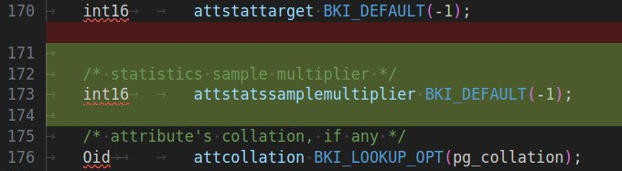
Создадим переменную (pg_attribute.h)
Файл: src/include/catalog/pg_attribute.h
Добавлено новое поле:
Важно: Поместить новый атрибут перед Oid attcollation BKI_LOOKUP_OPT(pg_collation); Его позиция используется для вычисления размера структуры FormData_pg_attribute
Для безопасного перехода на новую версию системного каталога стоит использовать механизм pg_dump/pg_restore
Notes:
Начнём по порядку создадим саму переменную в которой мы будем хранить наше значение в файле pg_attribute Для этого добавим поле атт стат семплмультиплаер и значение по умолчанию равное (– 1 что будет означать что он не установлен), как у параметра ат стат таргет (это значение ДСТ)
Поместим его сразу после дст потому что позиция атт колейшен используется в вычислении размера структуры Форм дата пг аттрибут Так же стоит учитывать, что изменение системного каталога может сказаться если не провести безопасную миграцию на новую версию. Ведь Метаданные были записаны в формате старой структуры. А извлекаться будут по новой схеме, что может вызвать ошибки.

Slide 21
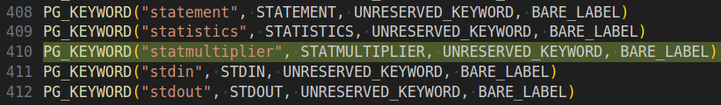
Объявим лексему для парсера (kwlist.h)
Нужно добавить ключевое слово STATMULTIPLIER и задать ему соответствующие категории.
"statmultiplier" — ключевое слово, добавленное в грамматику.
STATMULTIPLIER — его внутренний токен.
UNRESERVED_KEYWORD — Парсер распознаёт его как специальное слово только в контексте, где оно ожидается.
BARE_LABEL — можно использовать, как label (Например имена переменных в PL/pgSQL).
Notes:
Переменную мы создали теперь нужно поддержать возможность ее задать
Для этого нужно создадим ключевое слово в парсере файле kwlist.h
Находим ключевое слово статистикс (это установка дст)
Ниже создаём ключевое слово для свого аттрибута.
Оно состоит из самого ключевого слова , внутреннего токена и 2х категорий в нашем случае это незарезервированое ключевое слово
Это значит Парсер распознаёт его как специальное слово только в контексте, где оно ожидается.
Лейбл подразумевает, что это может использоваться как имя переменной

Slide 22
Создадим лексему Gram.y
Добавим ключевое слово STATMULTIPLIER:
в список токенов ключевых слов
в категории bare_label_keyword: и unreserved_keyword:
Создадим лексические правила:
ALTER TABLE <name> ALTER [COLUMN] <colname> SET STATMULTIPLIER <SignedIconst> ALTER opt_column ColId SET STATMULTIPLIER SignedIconst
Где SQL превращается в абстрактное синтаксическое дерево (AST)
Notes:
Поддержим наши изменения из кв лист в файле грам точка вай.
Добавим Стат мультиплаер в список токенов и соответствующих категорий бэйр лейбл и анрезёрвед кей ворд.
Теперь можно добавить лексическое правило для команды. В которой SQL превратится в Абстрактное синтаксическое дерево

Slide 23
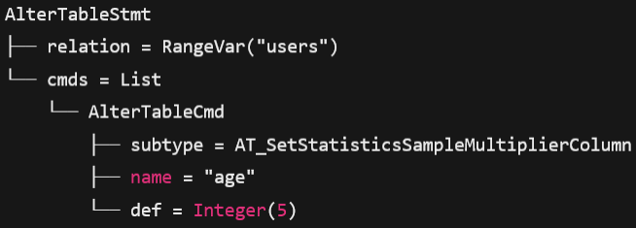
Создадим лексему Gram.y
| ALTER opt_column ColId SET STATMULTIPLIER SignedIconst { AlterTableCmd *n = makeNode(AlterTableCmd); n->subtype = AT_SetStatisticsSampleMultiplierColumn; n->name = $3; n->def = (Node *) makeInteger($6); $$ = (Node *) n; }
Так запрос: ALTER TABLE users ALTER COLUMN age SET STATMULTIPLIER 5; будет преобразован в AST :
Notes:
Рассмотрим ее подробнее:
В описании команды мы создадим новый узел типа Альтер тейбл команд
Добавим туда поддтип который будет явно указывать на обработчик этого правила
И передадим параметры имени и целевое значение стат мультиплаера.
Конечный пример как будет выглядеть наше дерево в нижней части слайда.

Slide 24
Создадим подтип в Parsenodes.h
Обновим typedef enum AlterTableType
Notes:
Дерево мы посадили, теперь надо поддержать поддтип который мы в него передали,
Делаем это в файле ParseNodes.h.

Slide 25
DDL — команда Tablecmds.c
1) Объявим функцию static ObjectAddress ATExecSetStatisticsSampleMultiplierColumn(…)
2) Подключим в AlterTableGetLockLevel(…),подготовку обработки ATPrepCmd(…) и общий обработчик ATExecCmd(…)
3) Подключим в вывод описания при выполнении команды alter_table_type_to_string(…)
4) Реализация функции ATExecSetStatisticsSampleMultiplierColumn(…)
Notes:
Когда поддтип создан нужно подготовить Дата дефинишен лэнгвидж команду для него.
Во первых объявление почти одноимённой функции.
Она будет вызываться из обработчиков ALTER TABLE для установки значения множителя.
Добавим кейс условия в обработчики.
И поддержим вывод описания после выполнения в альтер тейбл тайп ту стринг.
Эта функция используется в логах/сообщениях при описании выполняемой команды. Переходим к реализации функции.

Slide 26
Реализация функции в Tablecmds.c
Входные параметры:
rel — отношение (таблица)
colName — имя столбца
newValue — AST-узел со значением множителя
lockmode — режим блокировки
Извлечение значения
Проверка допустимого диапазона
Открытие системного каталога pg_attribute
Поиск записи столбца
Проверки валидности
Обновление значения
Вызов хука пост-изменения
Возвращение адреса
Внесение этих изменений позволяет передать новое значение в переменную attstatssamplemultiplier, объявленную в pg_attribute.h ранее.
Notes:
Входные данные соответствуют всему необходимому на этом этапе. Таблица, имя столбца, переданное через абстрактное дерево значение нашего параметра и режим блокировки таблицы на время выполнения этой ддл команды
Затем стоит провести проверки на валидность переданного значения.
И того куда оно будет записано.
Существует ли Столбец?
Это не системный столбец?
Не пытаемся обновить included column или физический столбец у индекса?
Все эти проверки обеспечивают целостность и безопасность изменений. Потом обновляем само значение переменной и вызываем хук пост изменений.
Таким образом у нас есть переменная в pg_attribute, которой мы можем задавать значение по средством команды Alter_column
Давайте теперь поработаем с ней.

Slide 27
Зависимости
Добавим инициализацию* в файлах
bootstrap.c в функции DefineAttr()
tupdesc.c в функциях TupleDescInitEntry() TupleDescInitBuiltinEntry()
index.c в функции ConstructTupleDescriptor()
* Инициализация нового поля значением по умолчанию — -1 означает "не задано", как и в реализации attstattarget(DST).
Изменения pg_attribute также должны быть учтены в:
pg_dump.c — добавить SQL-генерацию для statmultiplier
psql/describe.c — отобразить в \d+
Notes:
Для начала, ее нужно проинициализировать в зависимых файлах
Это файл Bootstrap
В функциях инициализации кортежей и индекса
Так же стоит поддержать изменения в pg_dump и psql, но это выходит за рамки нашего гайда и остаётся на вашей совести))

Slide 28
Основной функционал Analyze.c
В функции std_typanalyze()
Если значение SSM не установлено, считаем SSM = 1
Внедряем SSM во все ветки расчёта stats->minrows
Задание на лабораторную:
Дополнить код патча защитой от переполнения stats->minrows.
Дополнить код патча тестом нового функционала.
Notes:
На этом этапе мы можем приступить к изменению основного функционала функции ANAlYZE
В стд тайп аналайз проверим что ssm установлен и имеет значение больше 1.
Иначе будем использовать значение 1. Так при умножении он не окажет влияния на результат.
И добавим домножение на SSM во все ветки вычисления stats мин ровс.
Внимательный зритель надеюсь заметил. Что для максимальных значений ДСТ и SSM.
Значение мин ровс получится больше допустимого для 32 разрядного целого со знаком.
Поэтому в качестве лабораторной работы предлагаю дополнить код патча.
Во первых проверкой на выход за допустимый диапазон минровс.
Во вторых написанием теста нового функционала. Что переменная передаётся и корректно задаётся.

Slide 29
Документация Alter_table.sgml
Незадокументированный код – недописанный код
Добавим описание для нового параметра в SGML
Notes:
Финальный шаг чтобы всё было красиво. Это добавить описание в документацию.
Как минимум для себя, чтобы не забыть, что это за функционал и как им правильно пользоваться.

Slide 30
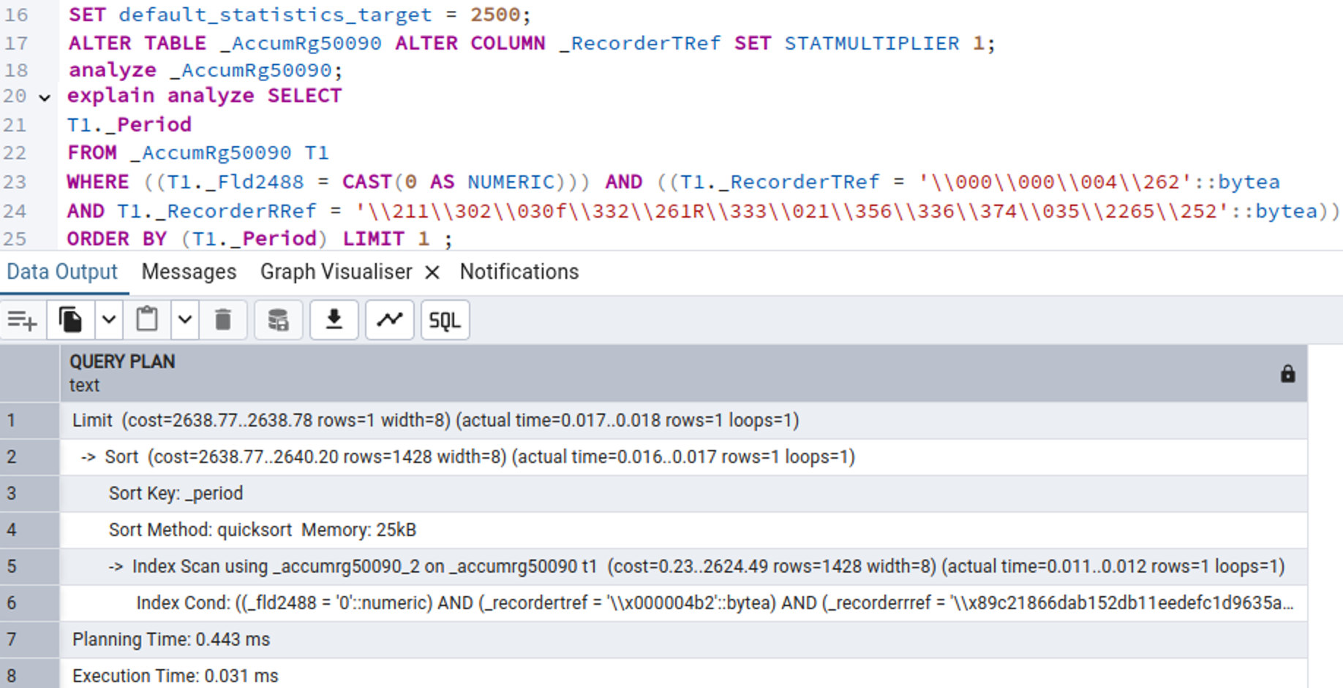
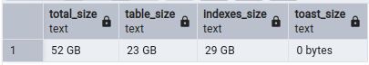
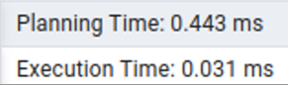
Результаты:
Выполнение тестового запроса при DST = 2 500, SSM = 1 (не установлен)
Время выполнения запроса
Время выполнения ANALYZE: 1 m 20 sec
Notes:
Ну а теперь к результатам. Напомню у нас в тестовом примере есть таблица на 39 миллионов строк полным весом в 52 гигабайта.
Запрос остался тот же, проверим его работу на соотношении Дст 2500 и SSM по умолчанию.
Сработало, как и ожидалось.
Сбор статистики занял полторы минуты.
План выполнения запроса пошел по «быстрому сценарию»
Он выполнился за доли мили секунды.
Давайте попробуем выставить наш новый параметр.

Slide 31
Инструкция по применению:
SSM стоит применять
Статистика недостаточно точная при максимальном значении DST ( Вычисленное значение n_distinct в разы отличается от реального)
Высокий DST создает неприемлимый объём статистики
Как проверить
Сравнить показатели n_distinct в pg_stats с реально вычисленными (запросом вида): SELECT COUNT(DISTINCT column_name) AS unique_count FROM table_name;
Проверить, что при повышении DST, n_distinct продолжает монотонно расти
Notes:
А как?
Разберем по пунктам.
SSM применяется Во первых, когда у нас недостаточно точная статистика при максимальном DST ( например гигантская таблица)
Второй вариант когда статистика точная.
Но хочется понизить значение ДСТ.
Сохранив при этом точность статистики.
Для этого сравним реальное значение числа различных в собранной статистике с реальным значением в таблице при помощи запроса.

Slide 32
Инструкция по применению:
Порядок действий
Повысить DST до достижения:
Достаточной точности статистики
Изменения планов проблемных запросов
Если необходимая точность не достигнута, повысить SSM для исследуемой колонки таблицы
Экспериментально подобрать соотношение SSM к DST
Снизить значение DST повышая SSM для сохранения детализации статистики
Учитывать, что для сохранения точности статистики, что при увеличении пропорции SSM/DST, необходимо увеличивать размер выборки
Notes:
Что делать?
Надо определить
Какой объём выборки будет достаточным.
Экспериментально начать понижать дст повышая множитель пропорционально, Нормально если для сохранения достаточной выборки конечный размер выборки становится больше.
Давайте покажу наглядно.

Slide 33
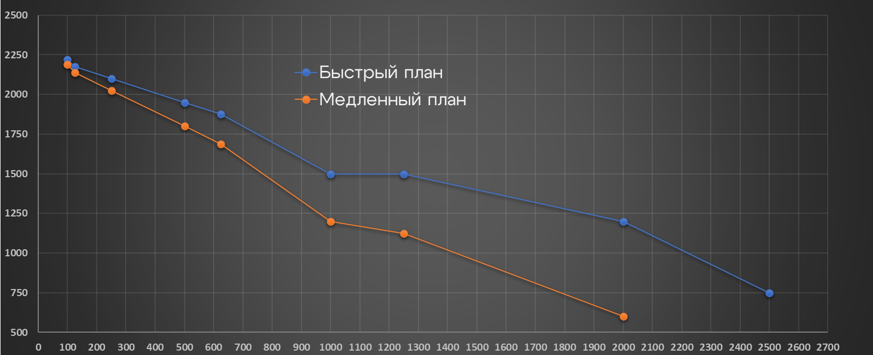
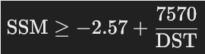
Эксперименты:
Результаты тестирования:
Зависимость выбора плана от параметров DST и SSM
Размер выборки (Тыс. строк)
Default Statistics Target (DST)
Notes:
В ходе проведения экспериментов явно видно
Что для нашего примера имеется практически линейная зависимость
Чем ниже дст тем больше должна быть конечная выборка а следовательно выше Статистик семпл мультиплаер.
Так размер оптимальной выборки изменяется
От 750 тысяч строк, когда ssm не установлен и используется только DST
До чуть больше двух миллионов строк при дст равном 100

Slide 34
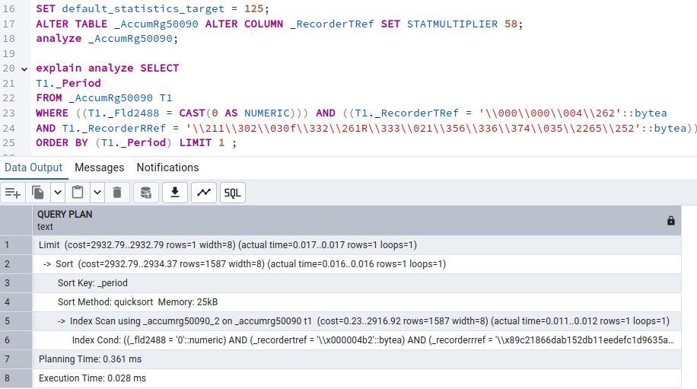
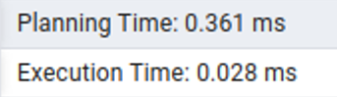
Результаты:
Выполнение тестового запроса при DST = 125, SSM = 58
Время выполнения запроса
Было:
Стало:
Время выполнения ANALYZE: 4 m 16 sec
Выросло в 3.2 раза
Notes:
И что же у нас получилось в итоге? Рассмотрим один из экспериментов при низких значениях дст
Дст выставляем в 125, ссм в 58 и запускаем сбор статистики Можно заметить, что он занял в 3 раза больше времени из за роста выборки.
Но результаты выполнения запроса показывают, что запрос выполняется по быстрому плану запроса.
Это значит, что статистика осталась детальной при уменьшении значения ДСТ в 20 раз.

Slide 35
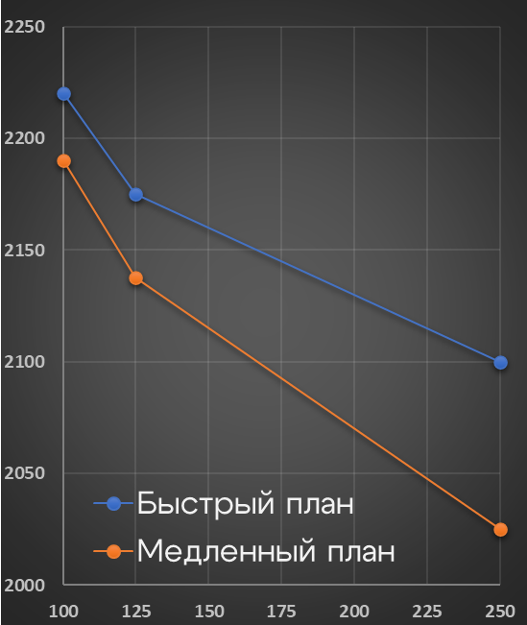
Итоги:
Результаты тестирования:
Размер выборки (Тыс. строк)
При DST = 2500 и SSM = 1 количество строк для анализа: 750 тысяч
При DST = 100 и SSM = 74 количество строк для анализа: 2 220 тысяч
Размер необходимой выборки для ANALYZE в 2.96 раз больше
Объем хранимой статистики в 25 раз меньше по задействованным колонкам
Default Statistics Target (DST)
Notes:
Таким образом подытожим
Сегодня вы узнали как можно расширить функционал ДСТ при помощи нового параметра.
Получили гайд как его внедрить в постгрес
Разобрали когда и как применять это решение
И получили возможность сбалансировать объём хранимой статистики и необходимый уровень детализации

Slide 36
Спасибо за внимание!

